Slide 1


Analyse et prédiction des ventes de Walmart
Régression linéaire

Slide 2
Objectifs
Analyser les facteurs influençant les ventes de Walmart : identifier les tendances et les variables associées aux variations des ventes
Développer un modèle prédictif : anticiper l’évolution des ventes afin d’aider à la prise de décision

Slide 3
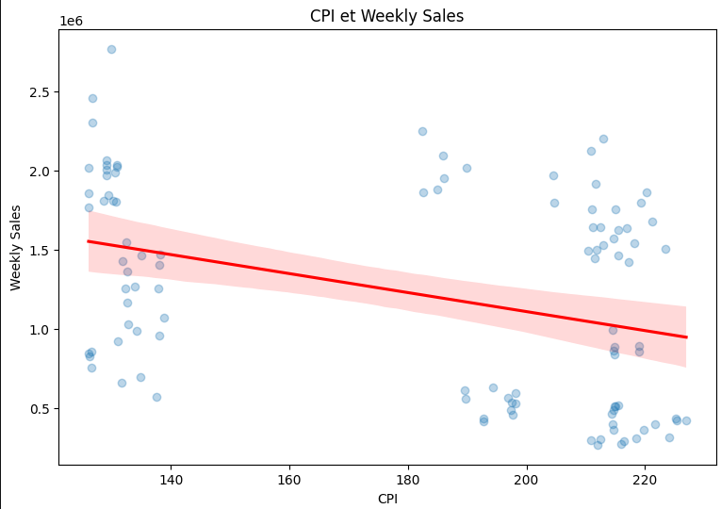
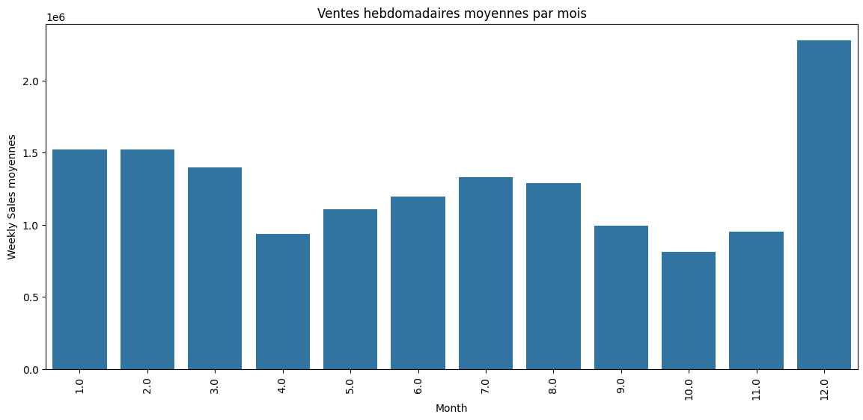
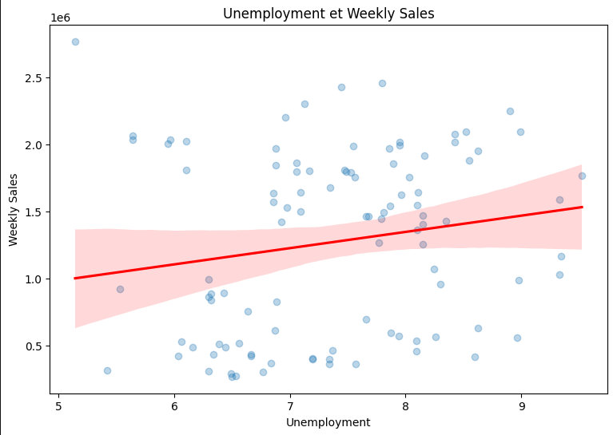
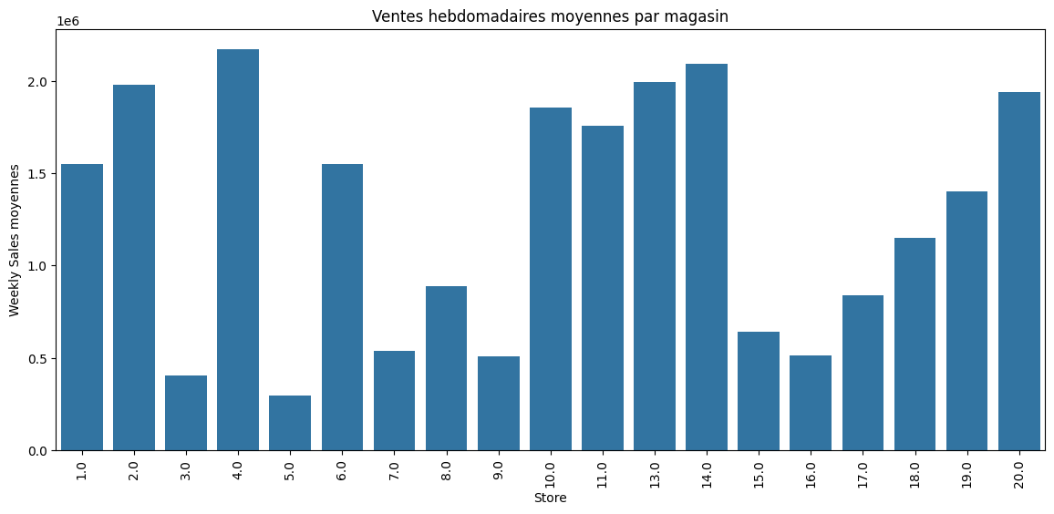
Analyse exploratoire

Slide 4
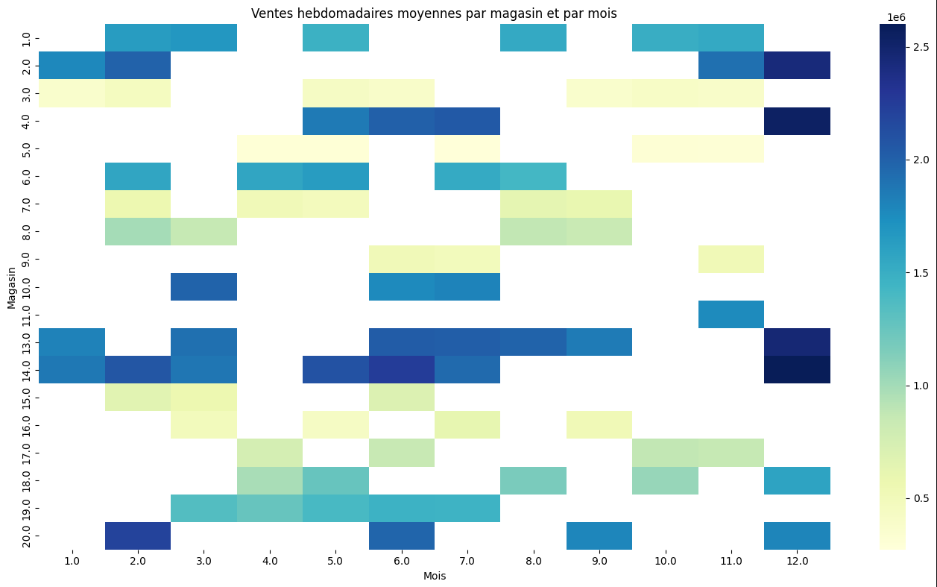
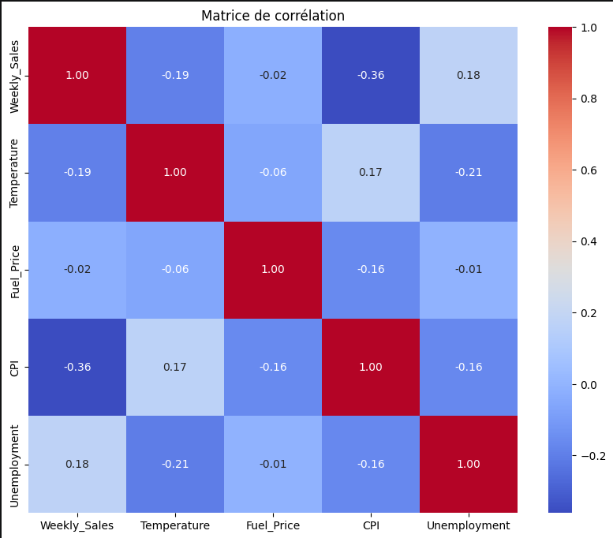
Analyse exploratoire

Slide 5
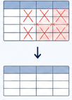
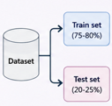
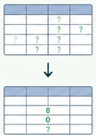

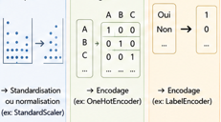
Pipeline de préprocessing
Pipeline
Suppression des colonnes inutiles et des lignes incomplètes
Séparation des variables X de la variable cible Y
Séparation du dataset en train (80%) et test (20%)
Remplacement des variables manquantes (médiane, mode)
Transformation des variables numériques et l’encodage des variables catégoriques

Slide 6
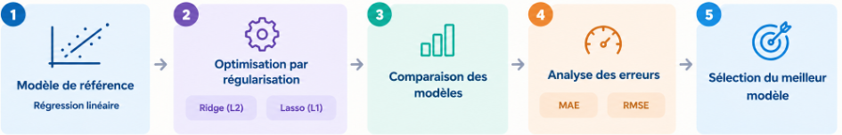
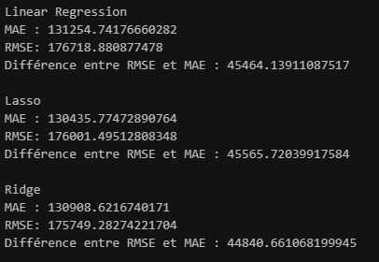

Optimisation du modèle de régression

Slide 7
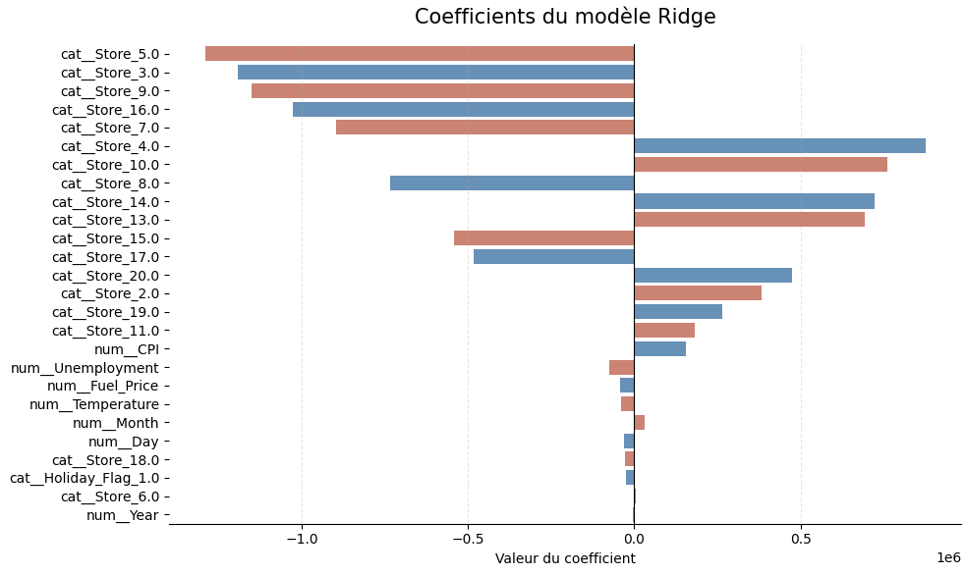
Coefficients du modèle Ridge (L2)

Slide 8
Enrichissement des données
Fidélisation des clients et anticipation de la demande
Adaptation au contexte économique
Pilotage des performances par magasin
Conclusion et perspectives

Slide 9

Merci !

